Slide 1
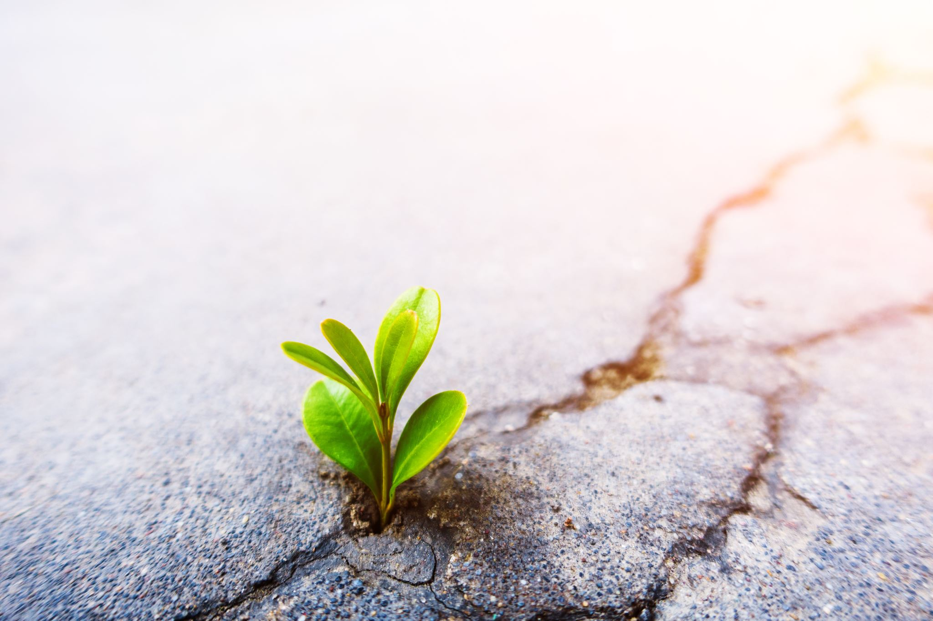

"לבנות קומת חוסן"
מודל חינוכי
לימי התקומה ולעת משבר ולאחריהם
עפ"י מודל HOPE
נכתב ונערך על ידי נעמה קנטמן ורותי מגדל
כלי למדידת חוסן וחיזוק המעשה החינוכי
Notes:
הוא מודל המייצגHOPE במפגש נחשף למודל שפותח ע"י פורום הזכרון הלאומי. המודל מהווה כלי עבודה מעשי שיעזור לנו לחזק את קומת החוסן בבית החינוך שלנו. המודל כיוון ודרך להסתכל על הלמידה והעשייה של ימי התקומה דרך עדשה חינוכית מיטיבה, ומציע התבוננות דרך תקווה וחיזוק החוסן האישי, הלאומי והבית ספרי בחמ"ד.

Slide 2
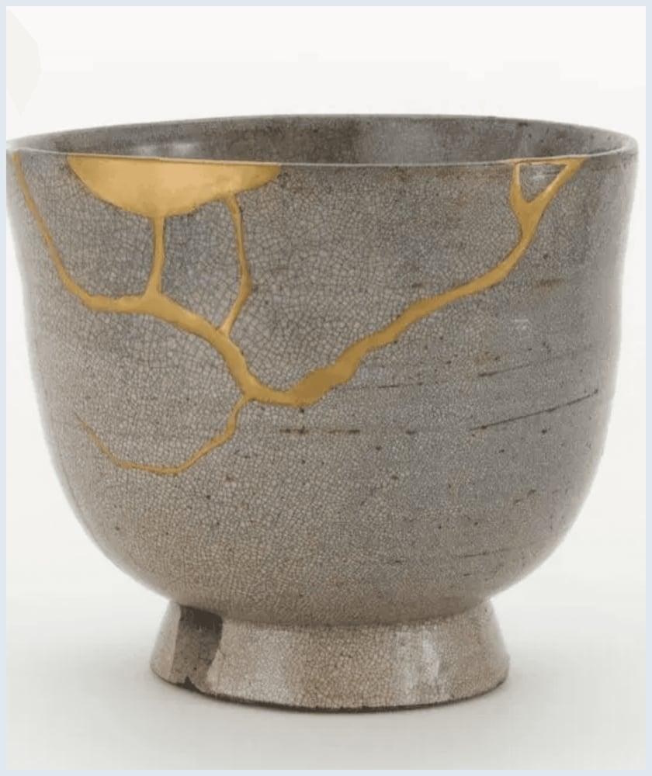
"אין שלם יותר מלב שבור"
"אמר השוטה:
השלם עומד על כנו.
רק נדמה לי שהוא נשבר.
רק משום שאני שוטה
לא אוכל לתקנו.
ובכה החולם ביודעו:
הלא שבר עם שבר
לא יחובר.
וכל שבר היה בידו
לשלם –
וחזר ונשבר"
"שלושה עמדו / לאה גולדברג
שלושה עמדו מול שבריו של שלם-
חכם, שוטה וחולם.
אמר החכם:
הן בדרך ישר אני בא –
מעולם לא רוחם אל עולם לא נוחם
וידע לבי מה ניבא.
ההכרה בשבר היא הצעד הראשון לבניית קומת החוסן.
Notes:
נקודת המוצא שלנו היא המשפט העמוק 'אין שלם מלב שבור'. לאה גולדברג מציגה תובנה חשובה על ההתמודדות עם שברים בחיים. ההכרה בכאב, בשבר, היא לא חולשה, אלא הצעד הראשון בדרך לבניית חוסן אמיתי. אנחנו לא מנסים להעלים את השבר, אלא להבין איך מתוכו אפשר לצמוח. זהו הבסיס שממנו נצא לדרך העיבוד, השיתוף והלמידה.

Slide 3




מהו חוסן נפשי?
"חוסן נפשי אינו תכונה מולדת, אלא צירוף
גמישות מול משברים
של מחשבות, התנהגויות ופעולות שאפשר
ללמוד ולפתח בכל אדם"
יכולת התאוששות וצמיחה
(האגודה האמריקאית לפסיכולוגיה APA, 2009)
פיתוח כלים ומיומנויות
Notes:
מהו חוסן נפשי? חשוב להבין שחוסן הוא אינו תכונה מולדת, אלא כח ומיומנות שאפשר ללמוד , להתפתח בו ולפתח אותו. זהו שילוב של מחשבות, התנהגויות ופעולות שמאפשר לנו להתגמש אל מול משברים, להתאושש מהם ולצמוח. הוא מאפשר לנו לפתח כלים ומיומנויות חדשות כדי להתמודד עם אתגרי החיים.

Slide 4
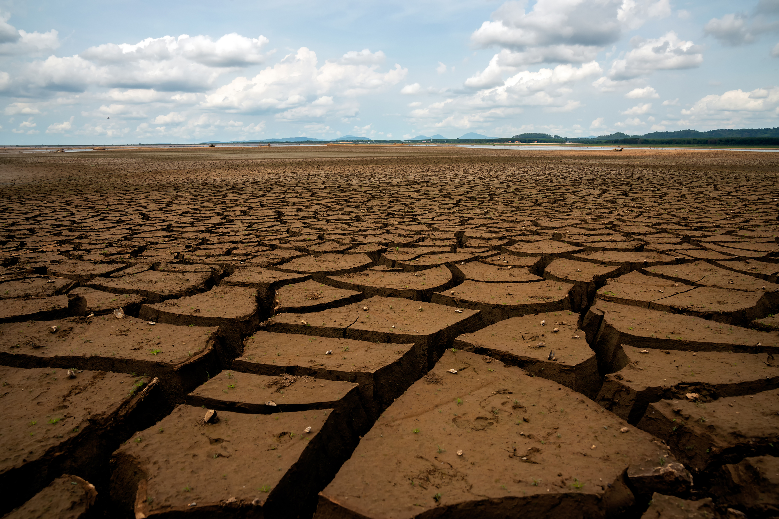
המודל מציע דרך שבה נוכל לעזור לנו ולתלמידנו לגלות חוסן דרך 3 צירי זמן:
המודל אינו "תוכנית נוספת“, אלא עדשה חינוכית לבחינת כל פעולה קיימת.

Slide 5



צירי הזמן כמשאב חוסן
כיצד השיעור או הפעילות החינוכית מארגנת את חווית הזמן?
עתיד
הווה
עבר
הצגת אופק עתידי, תוכניות, חלומות ותקווה.
עיגון במציאות הנוכחית, תחושת שליטה ונוכחות בפעולה.
התייחסות למה שהיה, לשורשים ולזהות. יצירת עוגן ומשמעות.
החוסן נבנה ברצף שבין הזיכרון לבין החזון
Notes:
המימד הראשון במודל מתמקד באופן שבו אנחנו מארגנים את חווית הזמן עבור התלמידים. נרצה לוודא שהפעילויות שנעביר יצרו רצף משמעותי בין העבר, ההווה והעתיד. נחשוב איך כל שיעור או מפגש יוכל להתייחס לשורשים ולזהות של התלמידים, לעגן אותם במציאות הנוכחית ולתת להם תקווה ואופק לעתיד. השיעורים שנעביר אינם בבחינת לימוד היסטוריה, אלא מטרתם היא חיבור התלמידים לסיפור שלהם, להווה שלהם ולחלומות שלהם. הממד הזה עוזר לנו לבנות חוסן על ידי יצירת עוגנים של משמעות וחיבור.

Slide 6
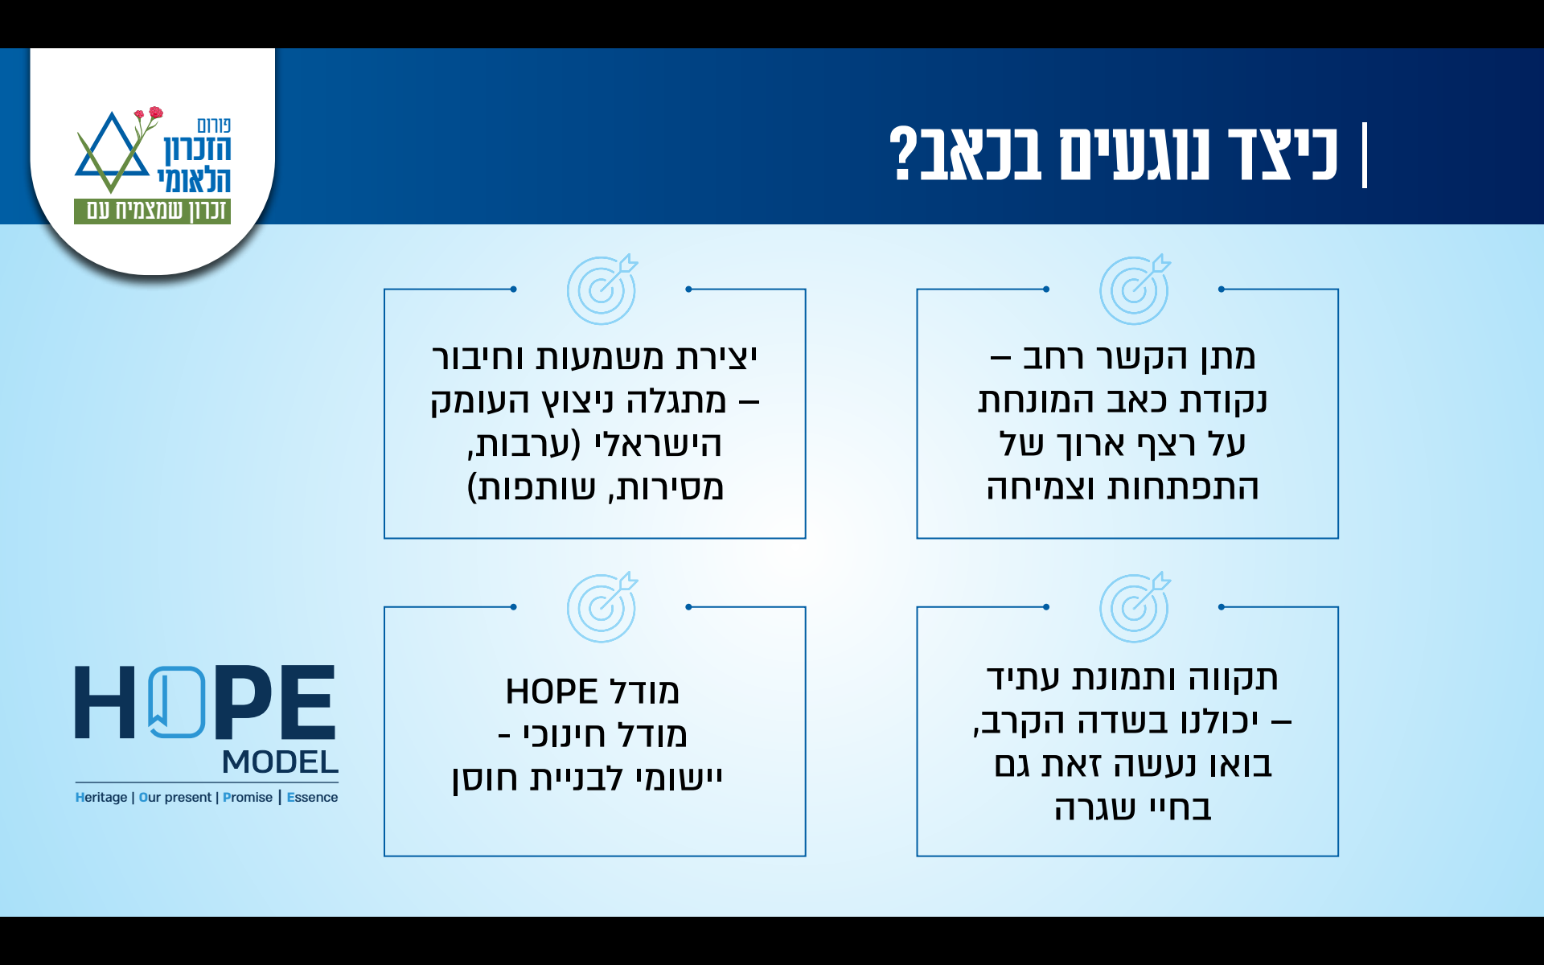
Notes:
בשקף זה נעסוק באופן הנכון לגעת בכאב, מה גם שהוא עדיין טרי, ועדיין נמצא בעיצומה של מלחמה.
מתן פרספקטיבה וחיבור לתחושת הרציפות וההקשר נותנת הקשר רחב למאורע כואב או לתקופת זמן כואבת, ומאפשרת הבנה שמדובר בשלב של התפתחות

Slide 7
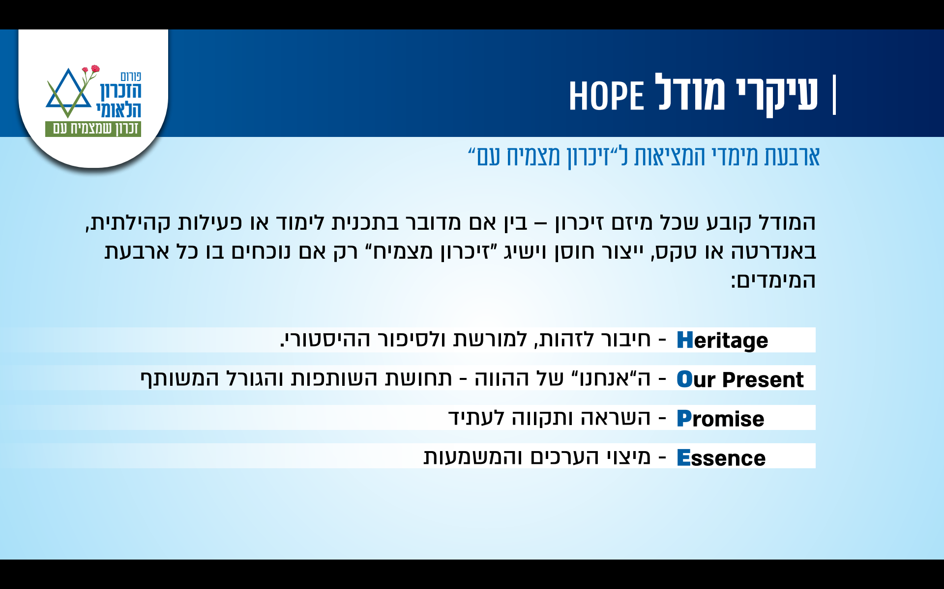
Notes:
המודל הוא כלי עבודה פרקטי שמסייע לנו לבחון את נוכחותם של ארבעה ממדי חוסן בכל פעילות חינוכית. כל אות במילה במודל מייצגת ממד חשוב: לעבר, למערכת החינוך בחמ"ד ולכיתה שלנו, להווה ולעתיד. ראשית, נתחבר לשורשים ולסיפור האישי, שנית ניצור סדר ותחושת שליטה, ולאחר מכן נתמקד בעשייה בהווה .לבסוף נצא עם עשייה או תובנה ונבנה אופק של תקווה. למעשה זהו מודל שבו נעזר ולפיו נעבוד בכל שיעור שיעסוק בחוסן לאומי בעקבות ימי התקומה של עם ישראל. זהו מודל ואינו מהווה תחליף לתוכן.

Slide 8


"

Slide 9


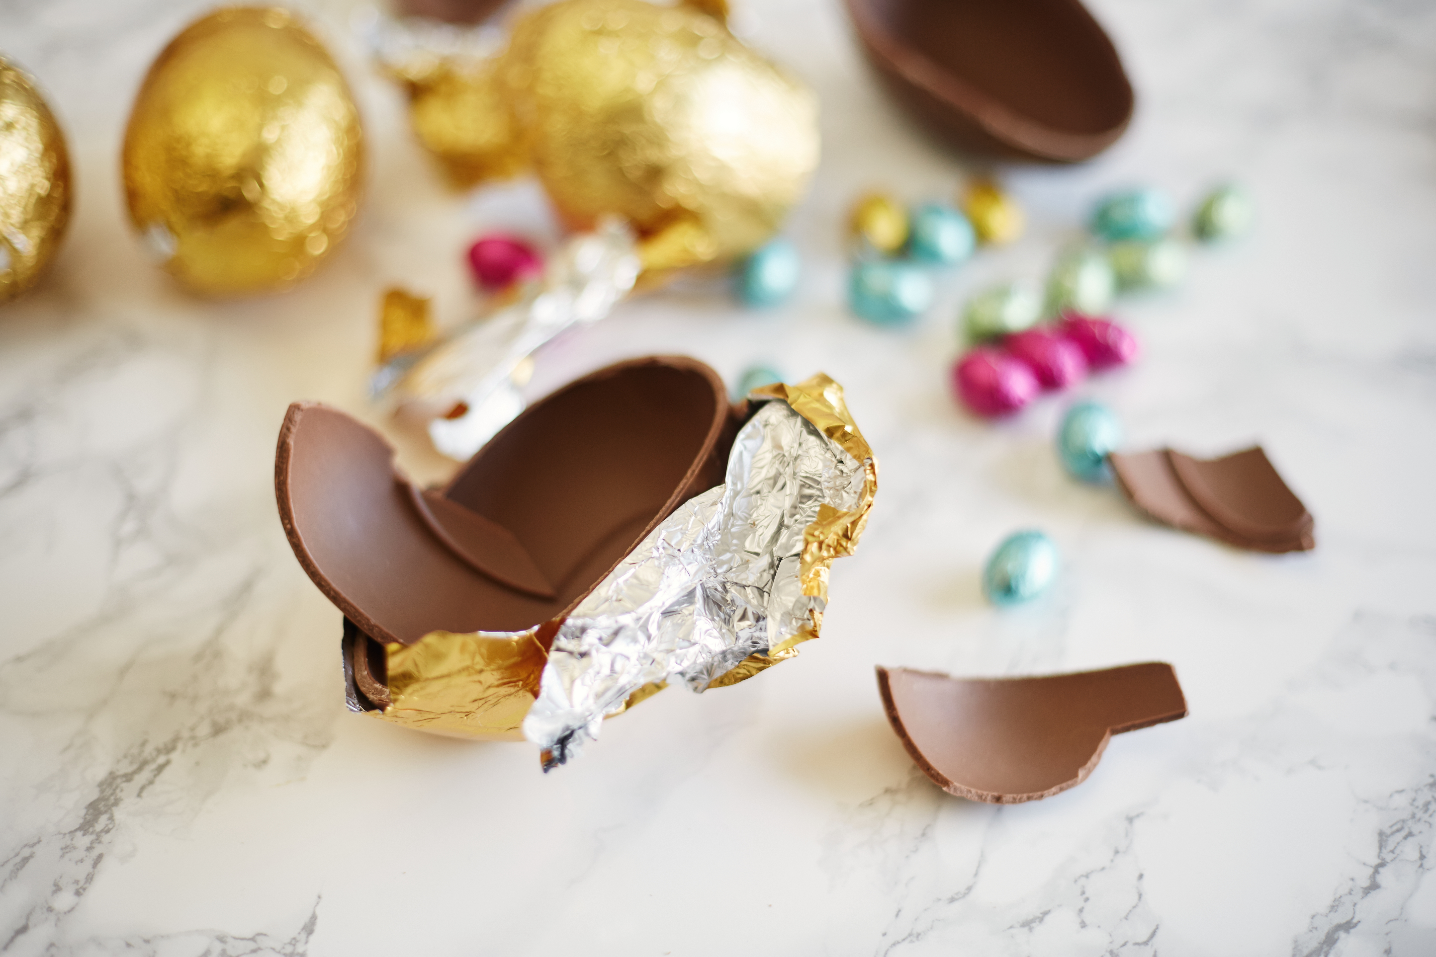

האתגר: לאפשר איחוי
"המשימה כמחנכי כיתה
אינו לטפל בטראומה
- אלא לאפשר איחוי"
אנחנו לא מטפלים, אנחנו מחנכים.
המטרה: יצירת מרחב המאפשר איחוי וחיבור מחדש של ה"שברים".
נוכחות המודל בפעילות היומיומית היא המפתח לריפוי.
Notes:
כאן אנחנו מגיעים לנקודה קריטית: תפקידנו כמחנכים אינו לטפל בטראומה. כמחנכים, המטרה שלנו היא ליצור מרחב בטוח ומשמעותי שיאפשר לתלמידים לחבר מחדש את ה'שברים' שלהם. נוכחות המודל בפעילות היומיומית היא המפתח לריפוי.

Slide 10

יצירת מדדי חוסן חיוביים
השפעה כוללת
מהי ההשפעה של הפעילות על תחושת
המסוגלות של התלמיד?
מה מצב "מחסנית החוסן"?
חיזוק משאבים
בכל שיעור, טקס או שיחה, עלינו לבחון את ההשפעה המצטברת על המשאבים הפנימיים של התלמיד.
האם הפעילות מחזקת את המשאבים הפנימיים
והחיצוניים העומדים לרשותו?
מדד הצלחה
האם התלמיד יוצא מהמפגש עם תחושת "אני
יכול" מוגברת?
Notes:
אחרי שהבנו איך לארגן את חווית הזמן, הממד השני שואל מה מצב 'מחסנית החוסן' של התלמידים. נבחן את ההשפעה המצטברת של הפעילות על המשאבים הפנימיים של התלמידים. כל שיעור, טקס או שיחה צריכים להגביר את תחושת המסוגלות של התלמיד ולחזק את המשאבים הפנימיים והחיצוניים של התלמיד. המטרה היא שהתלמיד יצא מהמפגש עם תחושה מוגברת של 'אני יכול'. זה מוביל אותנו להבנה עמוקה יותר של תפקידנו כמחנכים.

Slide 11



יישום המודל בשטח
בשיחה אישית
בטקס
בשיעור
זיהוי וחיזוק נקודות הכוח והמשענת של התלמיד במציאות המורכבת.
יצירת רצף משמעותי בין זיכרון לבין תקומה ואופק עתידי.
שילוב סיפורי גבורה )עבר) וניהול שיח רגשי על תחושות וחוויות הווה
Notes:
אז איך כל זה נראה בפועל?
בשיעור, אנחנו יכולים לשלב סיפורי גבורה מהעבר ולנהל שיח רגשי על תחושות בהווה.
בטקס, ניצור רצף משמעותי בין זיכרון לתקומה ואופק עתידי.
בשיחה אישית, נתמקד בזיהוי וחיזוק נקודות הכוח והמשענת של התלמיד.
המודל נותן לנו מסגרת ברורה איך לשלב את ממדי החוסן בכל פעולה חינוכית.

Slide 12



יחד בונים קומת חוסן
החוסן של התלמידים מתחיל בחוסן של הצוות.
מודל HOPE הוא המצפן שלנו בדרך החינוכית.
חמ"ד - בית חינוך כמשפחה, בונים יחד עתיד בטוח.
“ כי עמך מקור חיים, באורך נראה אור"
Notes:
המסר המרכזי הוא שהחוסן של התלמידים שלנו מתחיל בחוסן שלנו, המורים. המודל נותן מצפן שמנחה אותנו בעשייה החינוכית היומיומית. הוא מזכיר לנו שאנחנו בית חינוך כמשפחה, וביחד אנחנו בונים עתיד בטוח יותר. זהו תהליך משותף, שבו כל אחד מאיתנו הוא חלק חיוני בבניית קומת החוסן הזו. אנחנו מאמינים שבכוחנו להאיר את הדרך, כי דרך מסלול אור שלנו, התלמידים יראו אור.

Slide 13
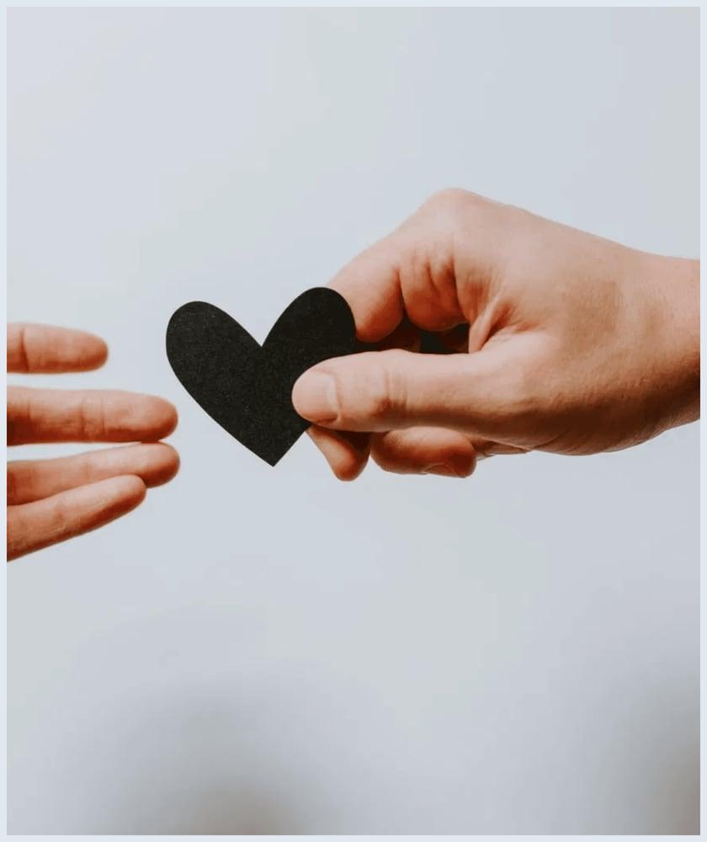
מחשבה, תובנה ,הרגשה או שאלה
שאיתה אני יוצא מהמפגש..
מה מתוך הדברים שהיו במפגש ארצה לקחת איתי וליישם בכיתה?

